Slide 1


4ème année IASD
Intelligence Artificielle et Science des Données
AutoFlow
Le système prépare. L'équipe décide.
Automatisation supervisée des workflows métier
Cas d'application : agence de location de voitures à Rabat
Réalisé par : Zineb Baoloul
Année universitaire 2026–2027
Soutenance de projet AI Engineer
Notes:
Source de design : référence EMSI/Honoris fournie par l'étudiante. Projet : docs/PRESENTATION.md.

Slide 2
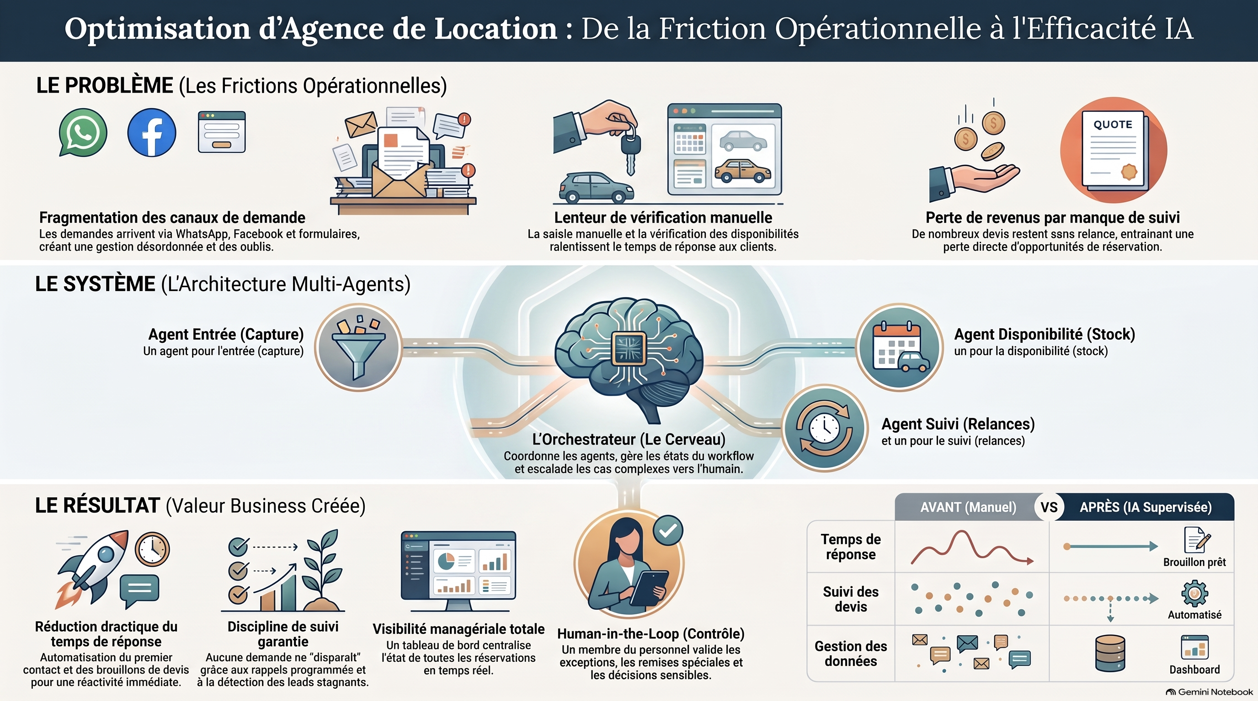
Le problème opérationnel
02 / 16
Des demandes utiles se perdent entre les canaux et la mémoire de l'équipe.
WhatsApp, téléphone, comptoir et formulaire arrivent sans état unique. La disponibilité est vérifiée manuellement, puis les relances deviennent invisibles.
CAS MÉTIER · RABAT
AutoFlow · EMSI Rabat · IA & Science des Données
Notes:
Source : docs/rapport.tex, introduction et figure de synthèse. Les frictions doivent être confirmées pendant l'audit pilote.

Slide 3
Six frictions à traiter
03 / 16
F1
F2
F3
Demandes dispersées
Disponibilité manuelle
Questions répétitives
Re-saisie et oublis
Réponses lentes
Attention consommée
F4
F5
F6
Relances oubliées
Statuts flous
Pilotage limité
Devis perdus
Coordination par mémoire
Décisions à l'instinct
Le projet ne chiffre pas encore ces coûts. Le pilote mesurera le temps de première réponse, les relances et les décisions humaines.
AutoFlow · EMSI Rabat · IA & Science des Données
Notes:
Source : docs/PRESENTATION.md, slide 3. Les effets métier sont des hypothèses de pilote, pas des résultats revendiqués.

Slide 4
La problématique
04 / 16
Comment automatiser le traitement des demandes d'une PME sans retirer la décision aux humains ni inventer d'information ?
×
Pas d'envoi client autonome
×
Pas de disponibilité inventée
×
Pas de boîte noire
AutoFlow · EMSI Rabat · IA & Science des Données
Notes:
Source : docs/PRESENTATION.md, slide 4. Le cadrage met la supervision humaine et la traçabilité au centre.

Slide 5
Le choix d'architecture
05 / 16
1
3
1
orchestrateur
agents spécialisés
décision humaine
L'orchestrateur route les demandes. Les agents préparent une réponse. Une personne valide chaque sortie client.
Propriété du code : aucun message ne part sans validation explicite.
AutoFlow · EMSI Rabat · IA & Science des Données
Notes:
Source : docs/rapport.tex, sections architecture et orchestration. Invariant : interrupt() pour revue humaine avant sortie client.

Slide 6
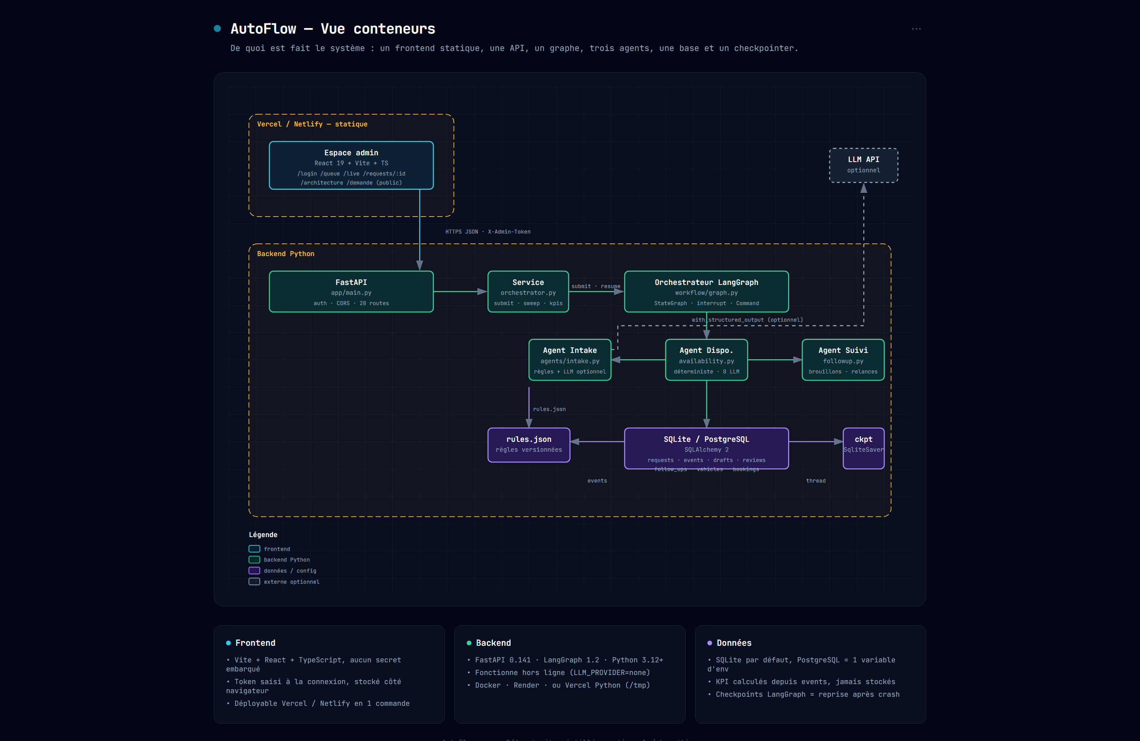
L'ossature d'AutoFlow
06 / 16
Une séparation nette des responsabilités
React : espace opérateur
FastAPI : API et règles
LangGraph : orchestration persistante
SQLite / PostgreSQL : état et traces
AutoFlow · EMSI Rabat · IA & Science des Données
Notes:
Source : docs/rapport_assets/figures/fig_c4_conteneurs.png et docs/rapport.tex, chapitre architecture.

Slide 7
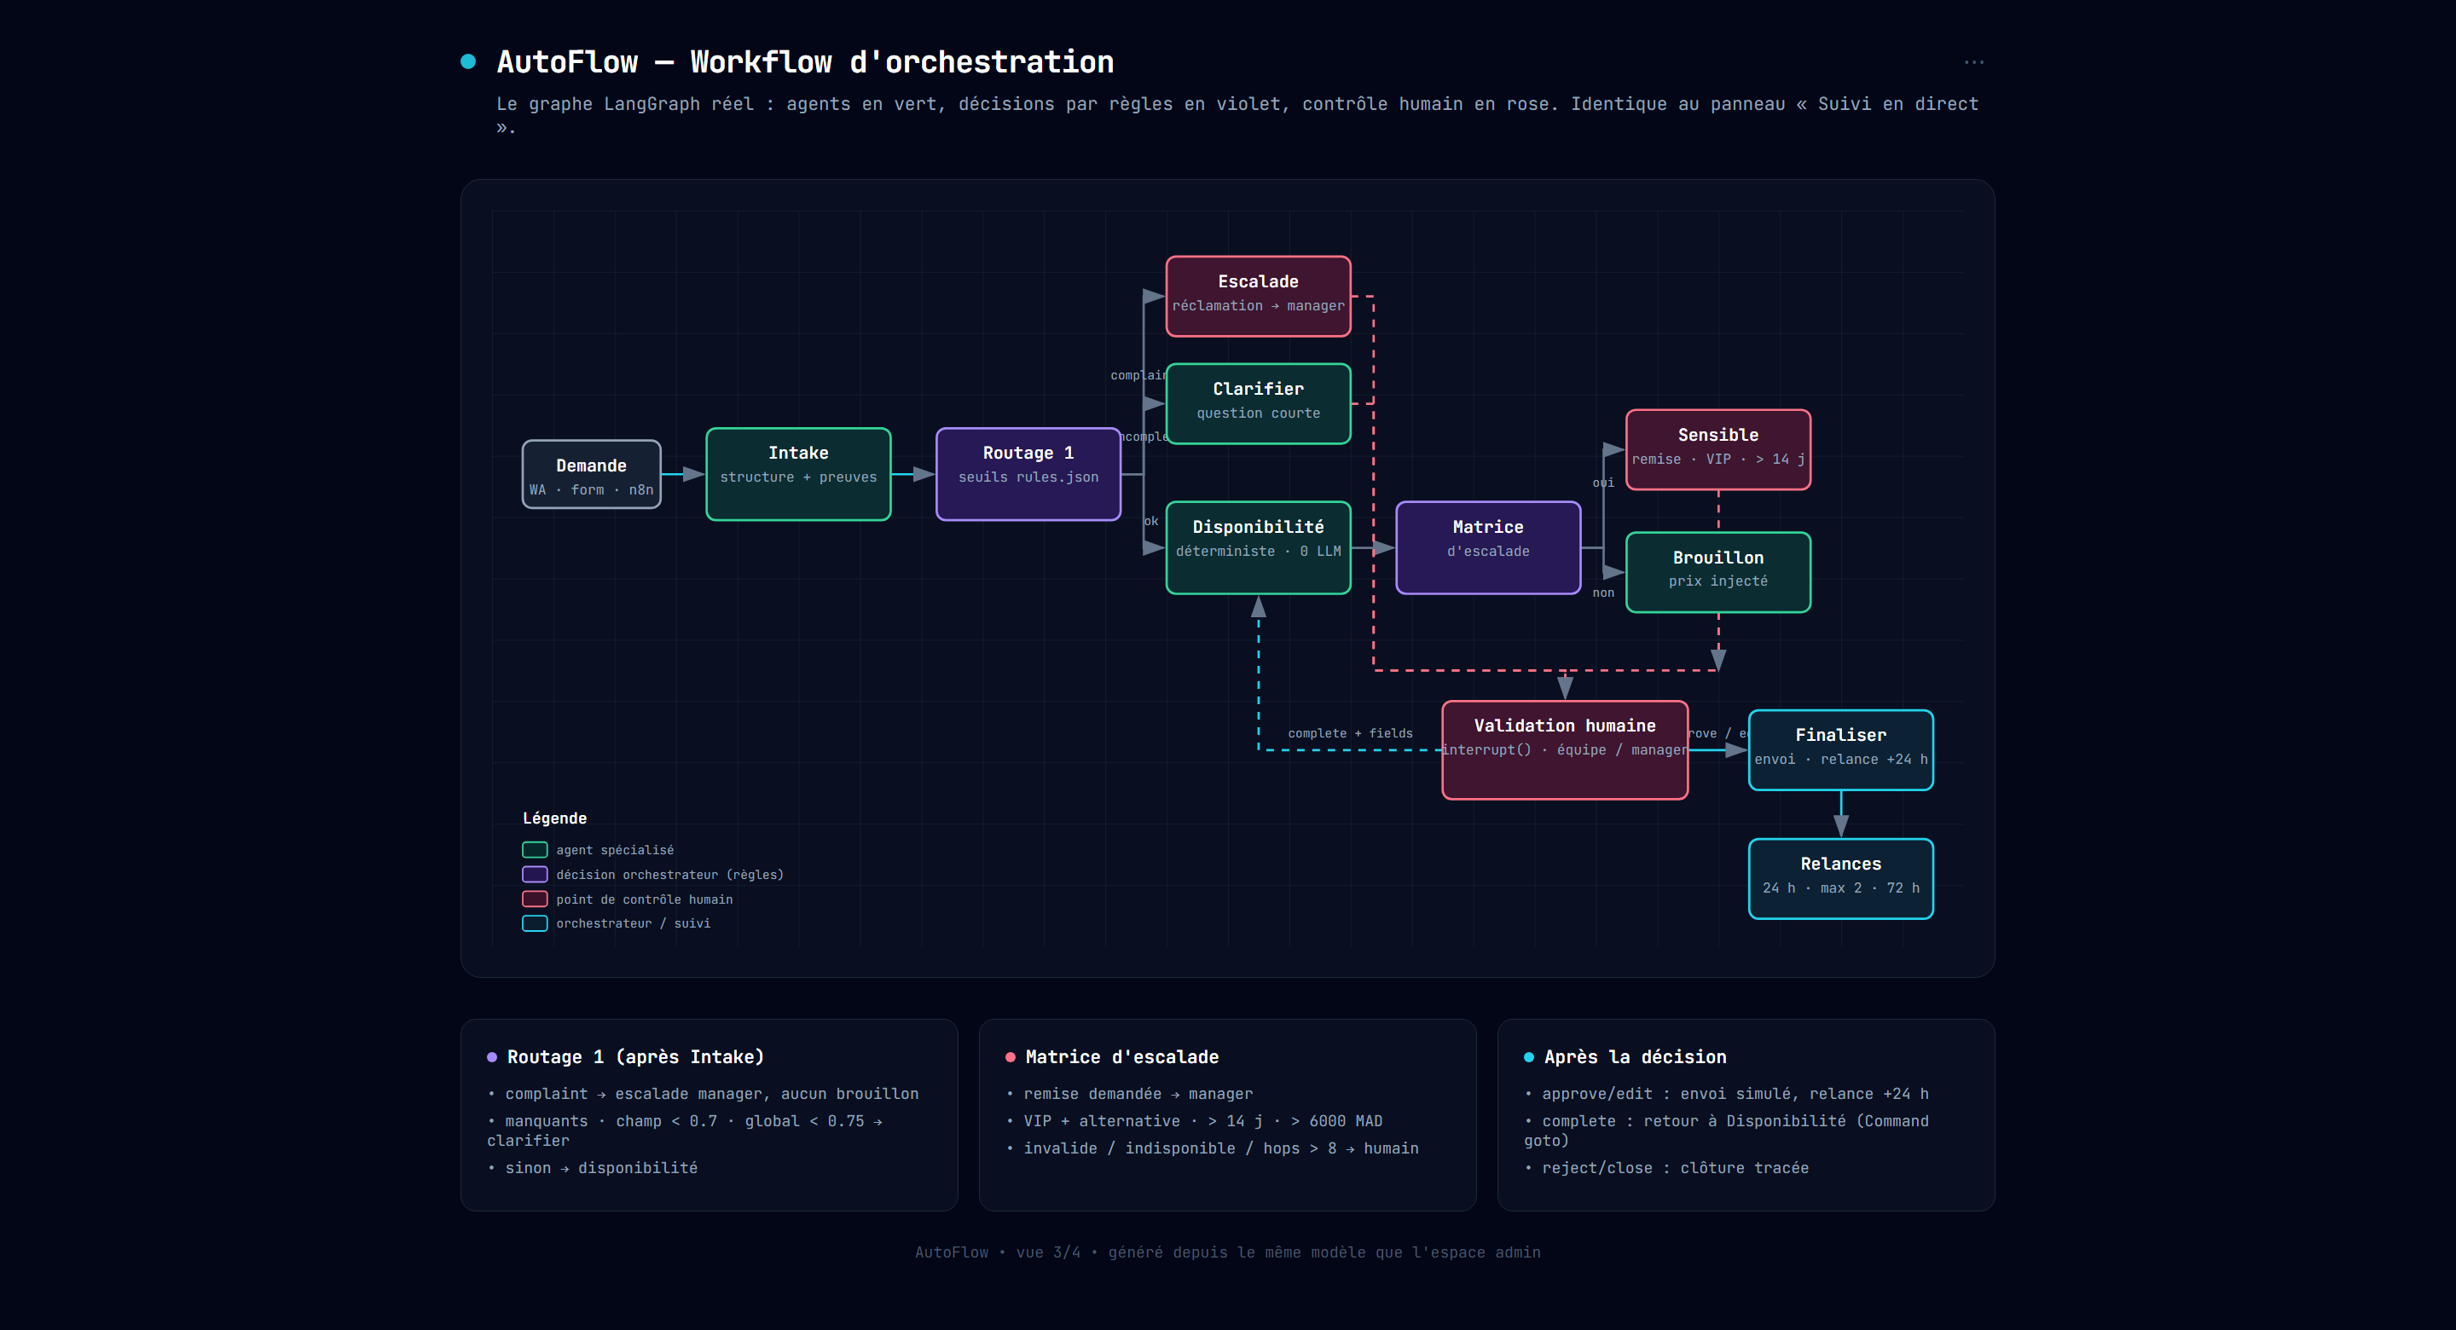
Le graphe exécutable
07 / 16
7 nœuds
2 gardes conditionnelles
1 interruption humaine persistante
Le code expose le graphe. La documentation et l'exécution restent alignées.
AutoFlow · EMSI Rabat · IA & Science des Données
Notes:
Source : docs/rapport_assets/figures/fig_graphe_langgraph.png. Le graphe est exposé par l'API projet.

Slide 8
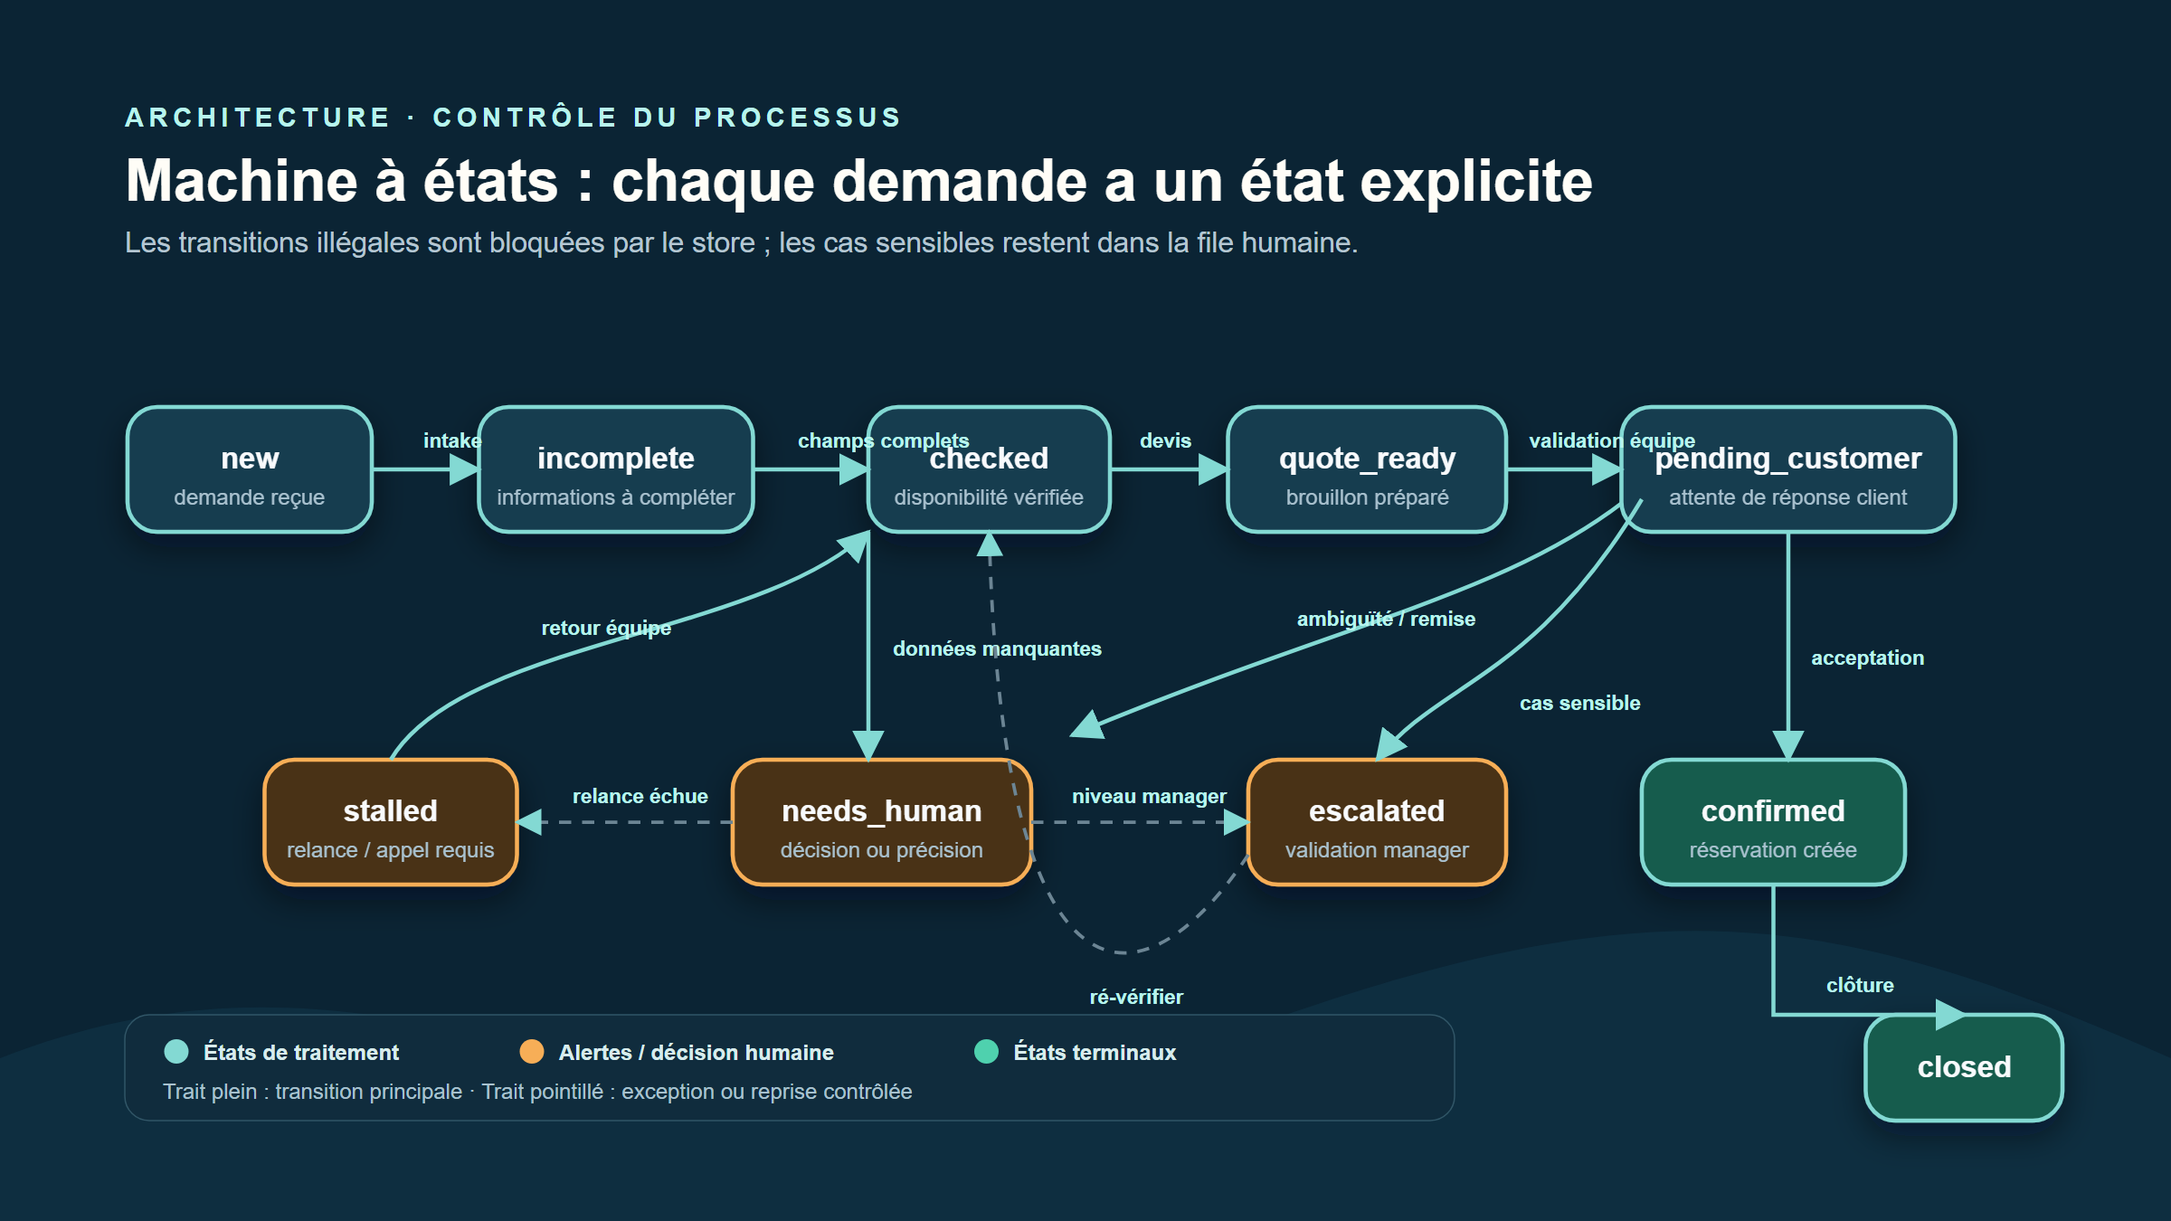
La décision humaine comme règle métier
08 / 16
La machine à états empêche les transitions illégales.
Réclamation
Remise demandée
Durée > 14 jours
Valeur > 6 000 MAD
Champs incomplets
La matrice d'escalade est versionnée dans les règles du projet.
AutoFlow · EMSI Rabat · IA & Science des Données
Notes:
Source : docs/rapport_assets/figures/fig_machine_etats.png et docs/PRESENTATION.md, slide 9. Les seuils sont des règles métier versionnées.

Slide 9
Trois agents, trois responsabilités
09 / 16
Intake
Disponibilité
Suivi
Comprendre
Vérifier
Préparer
Extraction structurée
Preuves verbatim
Signaux de confiance
SQL et dates
Tampon de 4 h
Alternatives explicables
Brouillon français
Prix injecté depuis la table
Relance encadrée
Le LLM reste optionnel. Les données, disponibilités et prix restent sous contrôle applicatif.
AutoFlow · EMSI Rabat · IA & Science des Données
Notes:
Source : docs/rapport.tex, chapitre réalisation. L'agent disponibilité n'utilise pas de LLM.

Slide 10
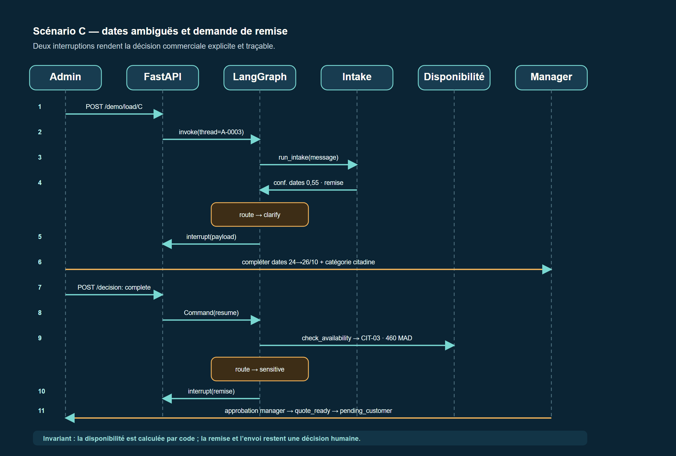
Un scénario sensible, traçable
10 / 16
Exemple : demande ambiguë avec remise
1. Extraction et preuves
2. Vérification de la flotte
3. Escalade si remise
4. Validation humaine
5. Brouillon validé ou corrigé
AUCUN ENVOI AUTOMATIQUE
AutoFlow · EMSI Rabat · IA & Science des Données
Notes:
Source : docs/rapport_assets/figures/fig_sequence_scenario_c.png. Le scénario constitue une simulation de test, pas une transaction réelle.

Slide 11
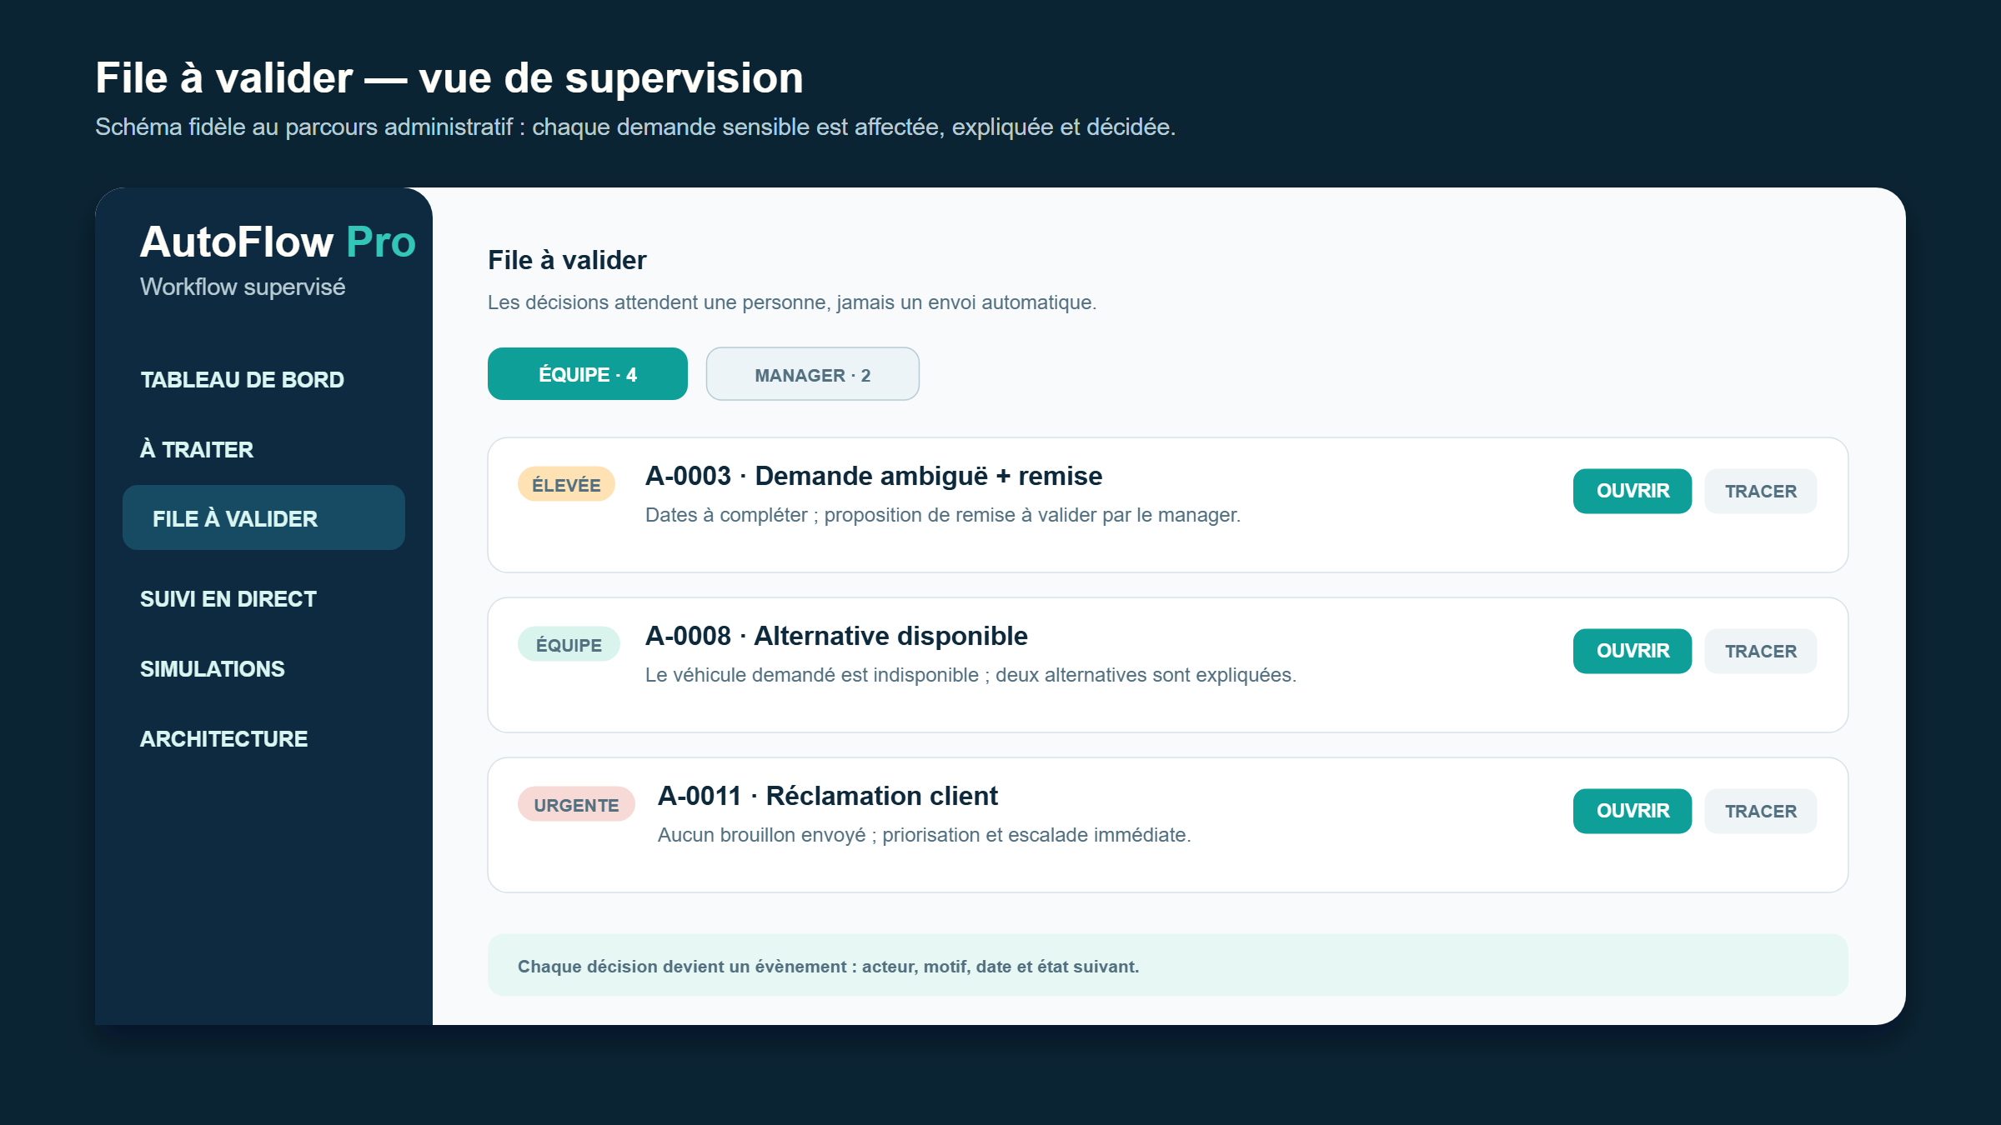
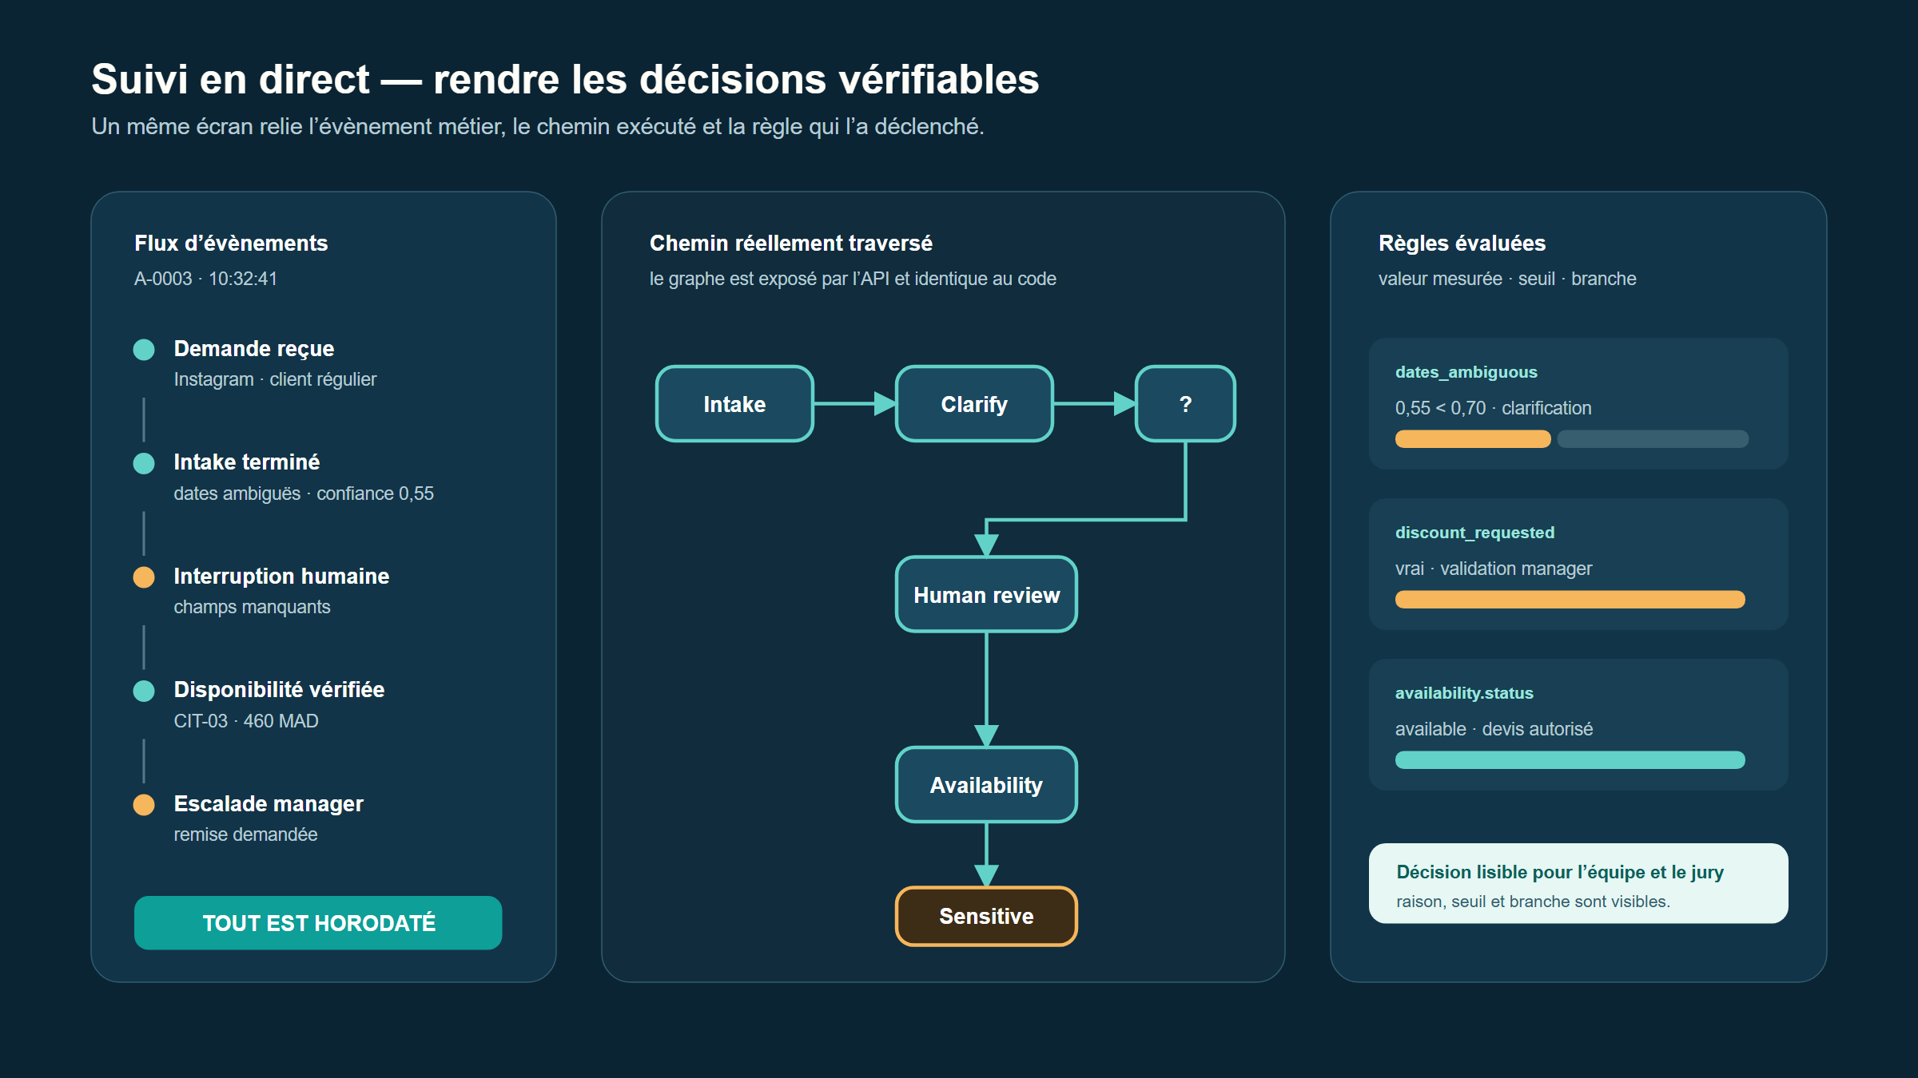
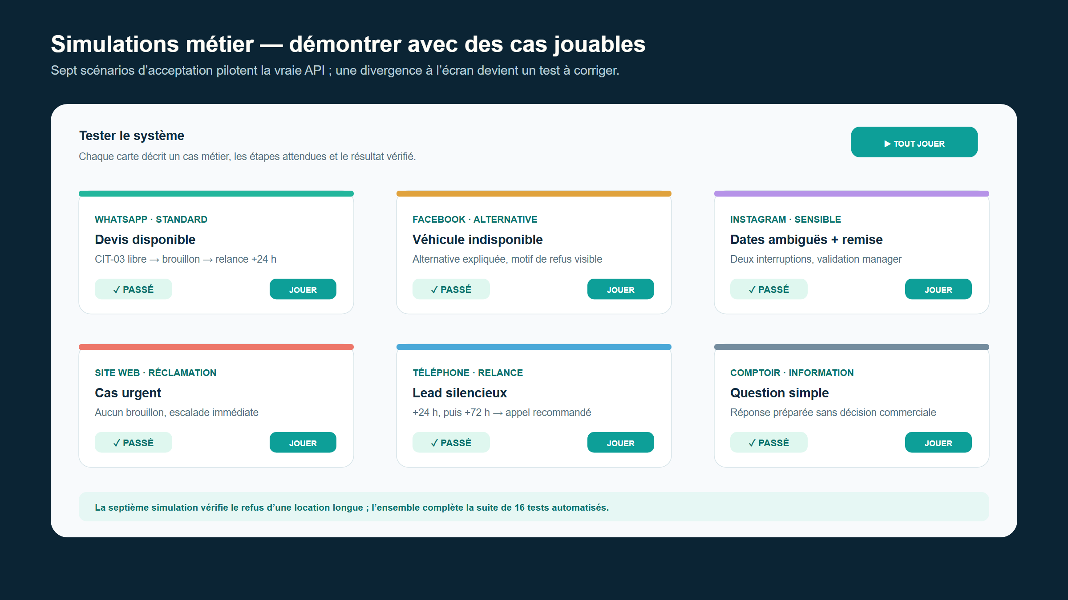
L'espace opérateur
11 / 16
File à valider
Trace en direct
Simulations
Schémas d'interface conçus pour expliquer le flux, les règles évaluées et les décisions. Ils ne représentent pas des données d'agence réelles.
AutoFlow · EMSI Rabat · IA & Science des Données
Notes:
Source : docs/rapport_assets/figures/fig_admin_*.png. Ces visuels sont des schémas, non des captures de données réelles.

Slide 12
Évaluation contrôlée
12 / 16
16/16
45
8/8
100%
tests d'intégration passent
messages fictifs étiquetés
erreurs routées vers l'humain
correctes à confiance ≥ 0,8
Exactitude par champ : prise en charge 89 % · retour 82 % · catégorie 91 % · intention 100 %
Ces valeurs décrivent un jeu fictif contrôlé. Elles ne mesurent ni ventes, ni temps gagné, ni satisfaction client en agence.
AutoFlow · EMSI Rabat · IA & Science des Données
Notes:
Source : backend/eval/report.md. Jeu de test : 45 messages fictifs étiquetés plus 5 scénarios de démo. Le 100 % concerne 36/36 extractions de confiance ≥ 0,8.

Slide 13
Robustesse et modes d'échec
13 / 16
LLM indisponible
Règles seules et signal de dégradation
Champ sans preuve
Rejet par l'evidence gate
Redémarrage pendant revue
Checkpoint de l'interruption retrouvé
Boucle trop longue
Routage forcé vers l'humain
Transition illégale
HTTP 409, aucune écriture
La fiabilité vient d'un comportement explicite quand le système ne sait pas continuer.
AutoFlow · EMSI Rabat · IA & Science des Données
Notes:
Source : docs/rapport.tex, évaluation de robustesse. Les scénarios de panne sont testés dans le prototype.

Slide 14
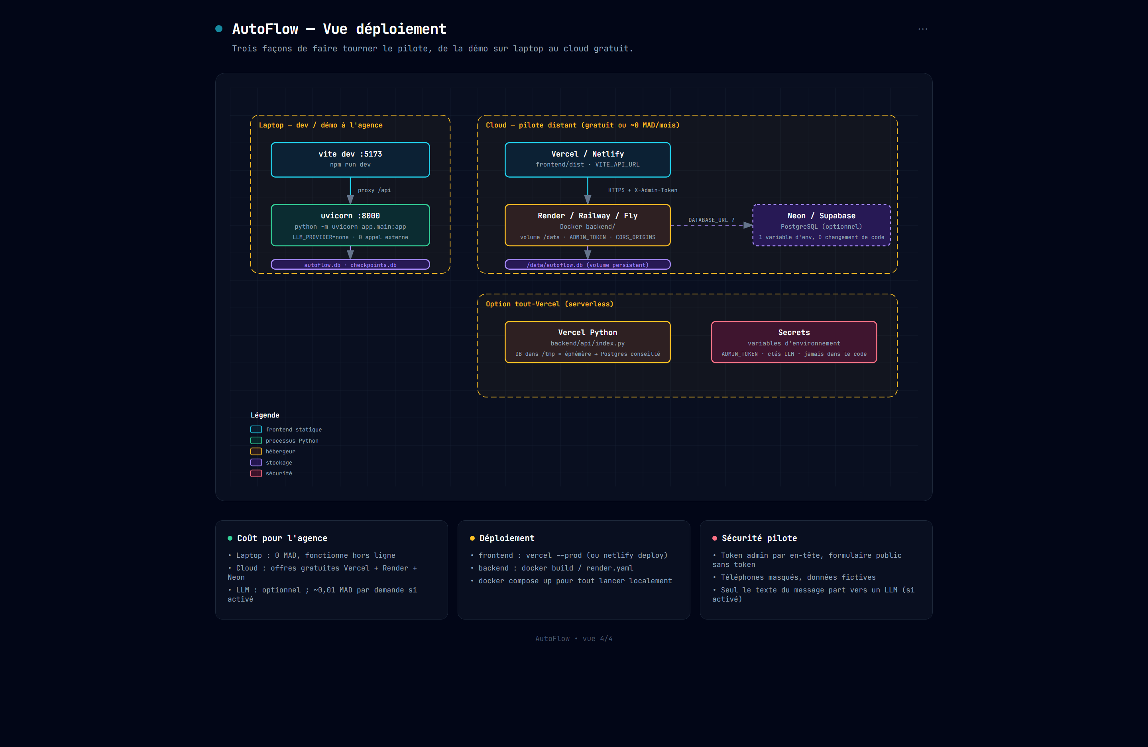
Le stack technique
14 / 16
LangGraph · orchestration et HITL
FastAPI · API REST et schémas
React + TypeScript · espace opérateur
SQLAlchemy · persistance
n8n · connecteurs de canaux
LLM optionnel · OpenAI, Anthropic ou Ollama
Déploiement local, conteneurisé ou serverless selon le contexte d'usage.
AutoFlow · EMSI Rabat · IA & Science des Données
Notes:
Source : docs/rapport.tex et docs/rapport_assets/figures/fig_c4_deploiement.png. Les fournisseurs LLM restent optionnels.

Slide 15
Le squelette se généralise
15 / 16
Location
de voitures
Cabinet
médical
AutoFlow
intake · vérifier · préparer · valider
Artisan
Agence
immobilière
Les lexiques, la ressource vérifiée et les règles changent. Le mécanisme de supervision reste le même.
AutoFlow · EMSI Rabat · IA & Science des Données
Notes:
Source : docs/rapport.tex, discussion et généralisation. Les domaines cités sont des pistes de réemploi, pas des déploiements effectués.

Slide 16
Conclusion
Les agents proposent.
L'orchestrateur route.
L'équipe décide.
Tout reste traçable.
Prochaine étape : un pilote court, des KPI avant/après, puis une décision fondée sur des mesures.
Merci · Questions ?
Notes:
Conclusion fondée sur docs/rapport.tex. Les KPI métier restent à mesurer dans un pilote réel.

